Slide 1
Значення слова. Образні слова, словосполучення. Пряме та переносне значення слів. Однозначні, багатозначні слова. Близькі і протилежні за значенням слова.

Slide 3
Сукупність уживаних у мові слів
Лексика

Slide 4
Зміст слова, що виявляється у його співвіднесенні з об’єктом/дією/ознакою/ кількістю, який/яку воно називає
Лексичне значення слова

Slide 5
Подібні за лексичним значенням слова однієї частини мови
Синоніми

Slide 6
Протилежні за лексичним значенням слова однієї частини мови
Антоніми

Slide 7
Мають кілька лексичних значень
Багатозначні слова

Slide 8
Мають одне лексичне значення
Однозначні слова

Slide 9
Емоційно забарвлені слова, слова в переносному лексичному значенні, у тому числі порівняння
Образні слова

Slide 10
Звичайна назва об’єкта/дії/ознаки
Пряме значення

Slide 11
Образна назва о’бєкта/дії/ознаки, що має іншу звичайну назву
Переносне значення слова

Slide 12
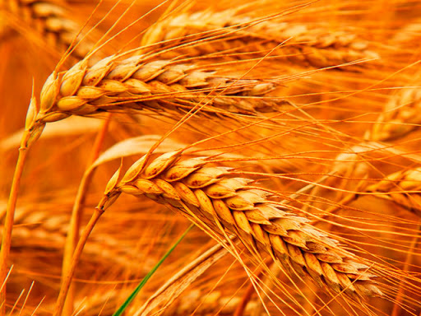
Стиль
Назва
Автор
Тема
Основна думка
Жанр
Форма
Тип
Враження, почуття

Slide 13
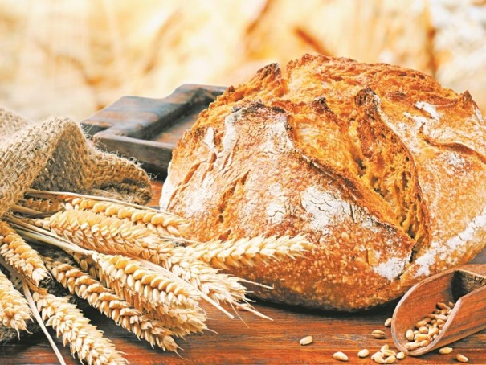
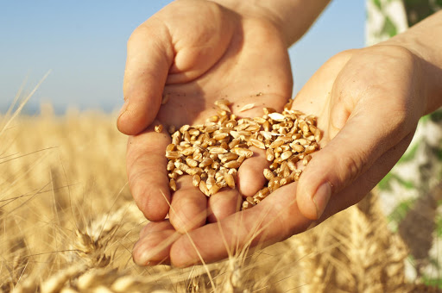
Хліб — харчовий продукт що випікається з борошна.
Хліб (тільки однина) — зерно, з якого виготовляють борошно.
Хліба, хліби (переважно множина) — зернові культури (жито, пшениця та ін.)
Хліб (переважно однина, переносне, розмовне) — засоби до існування; заробіток.
Хліб (переносне, розмовне) — харчі, їжа.

Slide 15
Хліб, хлібина, булка, хлібний, хлібчик, хлібороб.

Slide 16
Словник:
пшениця
комбайн
комбайнер
фермер
духмяний

Slide 17
Наш хліб
Ти знаєш, що таке хліб? Хліб – це наше життя, наше багатство. Без хліба люди – сироти, а земля – страждальниця. У хлібину вкладено велику працю багатьох людей.
Шануйте працю хліборобів. Бережіть хліб!

Slide 19
Прислів’я, приказки
Хто завжди про зиму дбає,
Паляниці добрі…
(має)
Не той хліб, що у полі,
А той, що в …
(коморі)
Гірка робота, а …
(солодкий хліб)
Багато снігу - багато…
(хліба)

Slide 20
Сенкан
1 рядок - 1 іменник
2 рядок - 2 прикметники
3 рядок - 3 дієслова
4 рядок - речення з 4 слів
5 рядок - іменник (висновок, синонім назви об’єкта, асоціація)

Slide 21
Як хліб росте
Навколо села поля голі. А одне зеленою фарбою залите. Це хліб росте.
Зелені паростки кущиками стирчать. Коли ж він устиг вирости? Це озимий хліб – озимина. Його під зиму посіяли, восени. І він уже встиг підрости.
Тягнеться до сонця, зеленіє!

